Slide 1
Tomando el estrÉs del aÑo escolar 2020
Consejos para un aÑo escolar saludable y libre de estrÉs de la divisiÓn de educaciÓn sanitaria del departamento de salud del condado de ocean

Slide 2
Tiempos in precedents
Este año escolar no es como ningún otro. Estamos en medio de una pandemia nacional de un virus nuevo, las escuelas tienen directrices específicas a seguir para una reapertura segura, hay información constant que circula en el internet y canals de noticas, y como padre te inundes en preocupación, estrés miedo por el bienestar de tu hijo.
Hay muchas decisions que tomar, y como padres, usted quiere asegurarse de que está tomando la major decision para su hijo. Esta presentación navergará por las muchas opciones de escolarización para ayudarle a elegir cuál es el major para su familia, introducer maneras de mantener a sus hijos entretenidos mientras se distancian sociales, introducer estrategias de afrontamiento para los momentos de estrés y ansiedad altos, y proporcione consejos sobre cómo mantener a su familia saludable durante este año escolar.

Slide 3
Reapertura de planes para las escuelas ¿Cuál es la mejor opción?
En persona – Toda la escolarización se realizará en la escuela/aula, con las precauciones necesarias para protegar a los estudiantes y maestros de la exposición potencial al virus
Esta opción sería la major para los padres que trabajan a tiempo complete y no pueden comprometerse a cuidar a sus hijos en casa
La educación en línea - se realizará virtual al 100% desde casa esto sería más adecuado para padres que tienen flexibilidad en su horario de trabajo que pueden trabajar de forma remota, O quedarse en casa padres que pueden estar en casa durante la semana laboral
Hybrid/Híbridos - Una combinación de educación en persona y en línea. Los estudiantes asistirán a la escuela en persona en algunos días y los días restantes serán virtuales desde casa.
Esta opción es la major para los padres que tienen flexibilidad en su horario de trabajo o personal. Este modelo es el “major de ambos mundos” para los padres que quieren que su hijo socialice, al tiempo que reduce el contacto con otros.

Slide 4
Mantener a los niños socializados mientras distancianmiento social
Social El distanciamiento social, también conocido “distanciamiento físico” es el acto de limitar el contacto directo con otros para reducer la propagación del Covid-19.
HAGA CLIC AQUÍ para obtener más información sobre el distanciamiento social
Es muy importante que se adhieran a las directrices de distanciamiento social establecidas por los fucionarios de salud. Como padre, usted puede estar luchando con maneras de equilibrar la socialización para su hijo permitiéndoles hacer cosas que se disfrutan, mientras siguen recomendaciones de distanciamiento social. Hay muchas razones por las que es importante encontrar formas de adaptarse a esta forma de vida temporal, algunas incluyen:
Your Su hijo puede tener un tiempo difícil sacando su energía mientras restringido para jugar en casa
Puede luchar encuentran actividades entreteniendo y estimular a su hijo
Su familia puede sentir un sentido de aislamiento y depression de menos contacto cara a cara con familia y amigos

Slide 5
Socializar durante el distanciamiento social
Las siguientes diapositivas incluyen ideas de manera de socializer mientras practica el distanciamente social. Estas son solo algunas de las muchas maneras en que usted y su familia pueden salir y moverse de una manera segura.

Slide 6
Socializar durante el distanciamiento social: Salga/Vaya afuera
Hay muhas actividades que se pueden hacer afuera mientras se mantiene a pies de distancia de otros. Las actividades afuera son una gran manera de obtener aire fresco y cambiar el paisaje de estar dentro de la casa todo el día. Aquí están algunas de las mejores actividades que se pueden hacer afuera.
Bicicleta
Caminar/Correr
Senderismo de montaña
Pesca
Natación
Ir al parque
Día de la playa
Comidas al aire libre
Visita socialmente distanciada con la familia o amigos
Jugando deportes sin contacto

Slide 7
Socializar durante el distanciamiento social:conectarse virtualmente
There Hay muchas manera de conectarse con la familia y los amigos que no implican contacto cara a cara. Aquí están algunas maneras estupendas de conectar virtualmente.
Facetime/viedo llamadas
Interactive video game chats
Organice una noche de juegos basada en web
Únase a un club de libros en línea

Slide 8
Socializar mientras se distancian social: permanecer adentro
Socializar no siempre significa estar en grandes multitudes de personas o asistir a fiestas. Hay muchas manera de disfrutar del tiempo en familia. Puede ultilizar este tiempo para unir y crear recuerdos felices con sus hijos en casa. Aquí hay algunas maneras de conectarse, juntos:
Noche de juegos para la familia
Limpieza de la casa
Reto de cocina
Noche de películas

Slide 9
Afrontando el estrés y la ansiedad
The La presión para asumir multiples fuciones a la vez ha llevado a mucho estrés y ansiedad entre nuestras familias. Como padres, estás usando más sombreros que nunca.
Durante los últimos meses se ha adaptado a los matices de su carrera, ya sea trabajamdo desde una capacidad virtual o navegando por el desempleo, se convirtió en un profesor de tiempo complete mientras administraba simultáneamente la casa, y te han distanciado de la familia y amigos con tus hijos que te buscan como su fuente de entretenimiento constante
Hay muchas “primicias” que pueden ser extremadamente abrumadoras. La Buena noticia es que hay muchas cosas que puedes hacer para manejar las emociones que te puedes sentir. Las siguientes diaspositivas proporcionarán maneras de hacer frente y manejar el estrés y la ansiedad.

Slide 10
Afrontando el estrés y la ansiedad: Programe su tiempo para el día
It Puede sonar abrumador programar CUALQUIER OTRA COSA en su día lleno de mermelada, pero tomar tiempo para hacer algo para se que usted disfruta le dará un descamso mental. Aquí están algunos ideas de cosas que usted puede hacer solo:
Toma un baño
Ir a la tienda de comestibles
Llame a un amigo
Leer un libro o diario
Siéntese junto a la bahía o al océano y observe el agua
Se ha demostrado que los sonidos y escenes del agua desencadenan una respuesta feliz en su cerebro

Slide 11
Afrontando el estrés y la ansiedad: en movimiento
El ejercicio libera hormonas en el cerebro humano llamadas “endorfinas”. Depués de terminar un entrenamiento, estas “hormonas felices” liberan y ayudan a mejorar su estado de ánimo. Algunos de los mejores ejercicios que puede hacer desde casa incluyen:
Correr por su vecindario
Andar en bicicleta
Caminar
Entrenamientos de video en casa
Clases de ejerciciosen vivo en grupo
Levantamiento de pesas

Slide 12
Afrontando el estrés y la ansidad: Manténgase conectado con la familia y los amigos
Lllamar a un amigo o familiar puede parecer de la vieja escuela, pero comunicarse con lo demás proporcina una salida emocional y analizar lo que podemos estar sintiendo. Si hablar por teléfono no es lo tuyo, pruedba algunos de estos métodos de comunicación:
Enviar mensajes de texto a un amigo
Video llamada/Facetime
Conéctese con amigos a través de las redes sociales
Haga usted un video llama/Zoom con algunos de sus familiars o amigos cercanos

Slide 13
Mantiendo a su familia saludable
Es especialmente importante mantener a su familia saludable durante este tiempo, especialmente si su hijo va a asistir a la escuela o a la guardería. Las siguientes disapositivas presentarán algunas maneras fáciles de crear una rutina de bienestar familiar.

Slide 14
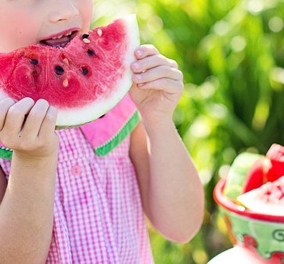
Manteniendo a su familia saludable: comer sano
Un dieta rica en nutrientes ayuda al Sistema inmunitario a fucionar de manera óptima. Un cuerpo alimentado por alimentos integerales saludables tiene menos probabilidades de enfermarse. Aquí están algunos consejos rápidos a la hora de planificar su próximo recorrido de supermercado.
Compre el perímetro de la tienda: Las frutas, verduras, y artículos perecederos tienen menos probabilidades de llenarse con conservantes o aditivos. Intenta comprar en el perímetro de la tienda de comestibles para la mayoría de tus alimentos
Coma el arco iris– cuanto más colorido sean las frutas y verduras, más antioxidants y vitaminas contienen.
Pedir menos: Cocinar su propia comida le ayuda a saber qué contiene y le permite crear alimentos saludables que no contengen grasa.
Aperitivos de frutas y verduras. Los aperitivos envasados suelen tener mucho azúcar y conservantes añadidos. Las frutas y verduras son una gran alternativa.
Beber más agua - Manténgase hidratado bebiendo agua, y jugos de zanjas y bebidas deportivas que generalmente se agregan.

Slide 15
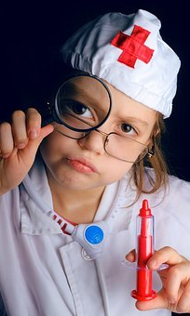
Manteniendo a su familia saludable: no se salte bien las visitas al mÉdico
Las visitas médicas de rutina son más importantes que nunca para asegurase de que su hijo esté al día con sus immunizaciones y exámenes físicos. La oficina de su pediatra está sigiuendo todas las precauciones necesarias, con algunas medidas de seguridad addicionales en el lugar, para asegurar que su hijo pueda asistir a visitas de bienestar sin el riesgo de estar expuesto a cualquier amenaza para la salud.

Slide 16
Manteniendo a su familia saludable: haga de la aptitude fÍsica una prioridad
Si está en casa de su hijo, eso significa que está detrás de la pantalla de su computadora o escritorio durante muchas horas del día. Incorporar la actividad física en el día les ayudará a concentrarse en sus tareas escolares al ponerse nerviosos, y mantendrá sus cuerpos sanos. Prueba algunas de estas actividades de descanso para mantener a tu familia en movimiento:
Juegos de fútbol o juegos de atrapar
Establezca un campo de obstáculos
Carreras de relevo
Reto de flexiones o saltos
Nada en la piscina

Slide 17
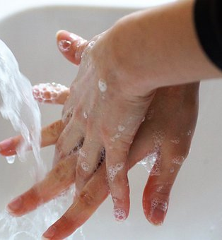
Mantiendo a su familia saludable: practique Buena higiene
La hygiene personal puede ser nuestra major defense contra los virusy las bacterias. Los niños con frecuencia tocan la cara o ponen sus manos y otros objetos en la boca sin pensar en gérmenes. A continuación se muestran algunas cosas que puede animar a su hijo a que haga para se mentenga libe de gérmenes y evite propagar sus gérmenes a otros:
Lávase las manos con frecuencia– Lávese las menos con agua y jabón durante al menos 20 segundos
Duchase diara
Desinfección de objetos que se tocan con frecuencia-Su hijo puede darles suministros, juguestes favoritos o dispositivos digitales para que usted limpie a diario
Cubrirse una tos o estronudo- eseñar a su hijo a cubrir la tos o estronudar en los codos es muy importante

Slide 18
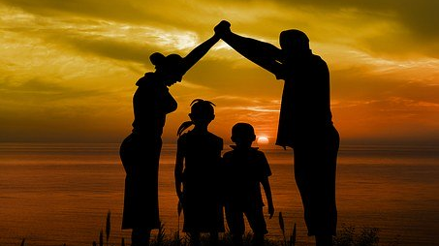
“Está hacienda lo mejor que puede, y eso es todo lo que su hijo necesita ahora”

Slide 19
CONTÁCTANOS:
EL DEPARTAMENTO DE SALUD DEL CONDADO DE OCEAN
175 SUNSET AVENUE
TOMS RIVER, NJ 08754
(732) 341-9700

